Slide 1
Администрация Колобовского городского поселения
Информационная брошюра
«Бюджет для граждан»
Подготовлен на основе проекта бюджета поселения на 2015 год и на плановый период 2016 и 2017 годов.

Slide 2
Местный бюджет
Местный бюджет предназначен
для исполнения расходных обязательств
муниципального образования.
Использование органами местного
самоуправления иных форм образования
и расходования денежных средств для
исполнения расходных обязательств
муниципальных образований
не допускается.

Slide 3
Доходы Колобовского городского поселения на 2015 год и на плановый период 2016 и 2017 годов

Slide 4
ДИНАМИКА ПОСТУПЛЕНИЙ НАЛОГА НА ДОХОДЫ ФИЗИЧЕСКИХ ЛИЦ В ЧАСТИ БЮДЖЕТА КОЛОБОВСКОГО ГОРОДСКОГО ПОСЕЛЕНИЯ
Доля налога на доходы физических лиц в структуре налоговых доходов в 2015 году прогнозируется в размере 81,8%. К оценке 2014 года поступления налога на доходы физических лиц остаются на прежнем уровне.

Slide 5
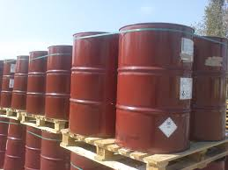
Акцизы на нефтепродукты
С 2014 года в состав доходов местного бюджета включаются акцизы по нефтепродуктам.
Данный вид дохода является одним из источников формирования дорожного фонда (который расходуется на ремонт и содержание автомобильных дорог).

Slide 6
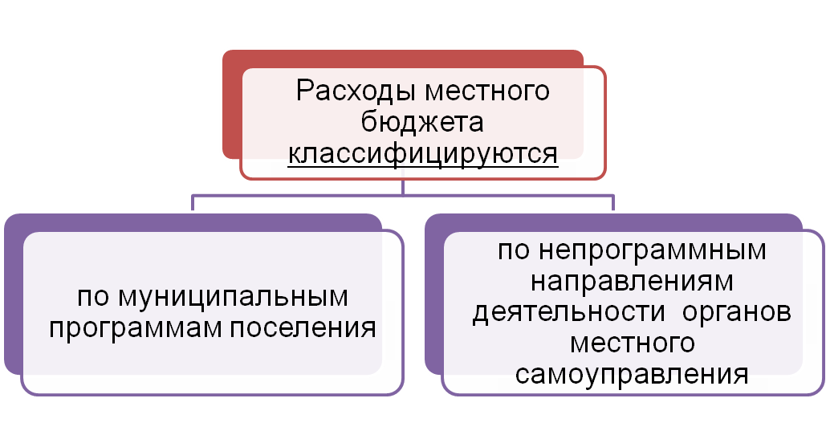
Расходы бюджета – выплачиваемые из бюджета денежные средства.
Объём расходов определяется исходя из объёма средств, необходимых для исполнения установленных законодательством полномочий органов местного самоуправления

Slide 7
Муниципальная программа «Обеспечение мероприятий в области гражданской обороны, чрезвычайных ситуаций, пожарной безопасности, безопасности людей на водных объектах и профилактике терроризма и экстримизма»
Подпрограмма «Осуществление мероприятий
в области ГОЧС»
2015 год- 20,0 тыс. руб
2016 год - 20,0 тыс. руб.
2017 год – 20,0 тыс. руб.
Подпрограмма «Осуществление мер пожарной безопасности
на территории поселения»
2015 год – 199,9 тыс. руб
2016 год – 199,9 тыс. руб
2017 год 299,9 тыс. руб.
Подпрограмма «Обеспечение мероприятий по безопасности людей на водных объектах поселения»
2015 год – 130,4тыс. руб. 2016 год – 105,4 тыс. руб.
2017год – 100,4 тыс. руб
Подпрограмма «Обеспечение мероприятий по
профилактике мер по терроризму и экстримизму,
гармонизации межэтнических отношений,
профилактике проявления ксенофобии
2015 год – 1,0 тыс. руб
2016 год – 1,0 тыс. руб
2017 год – 1,0 тыс. руб.

Slide 8
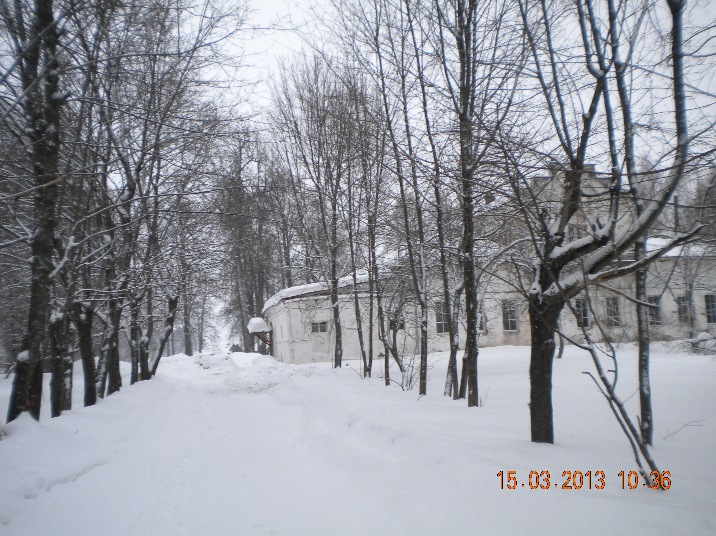
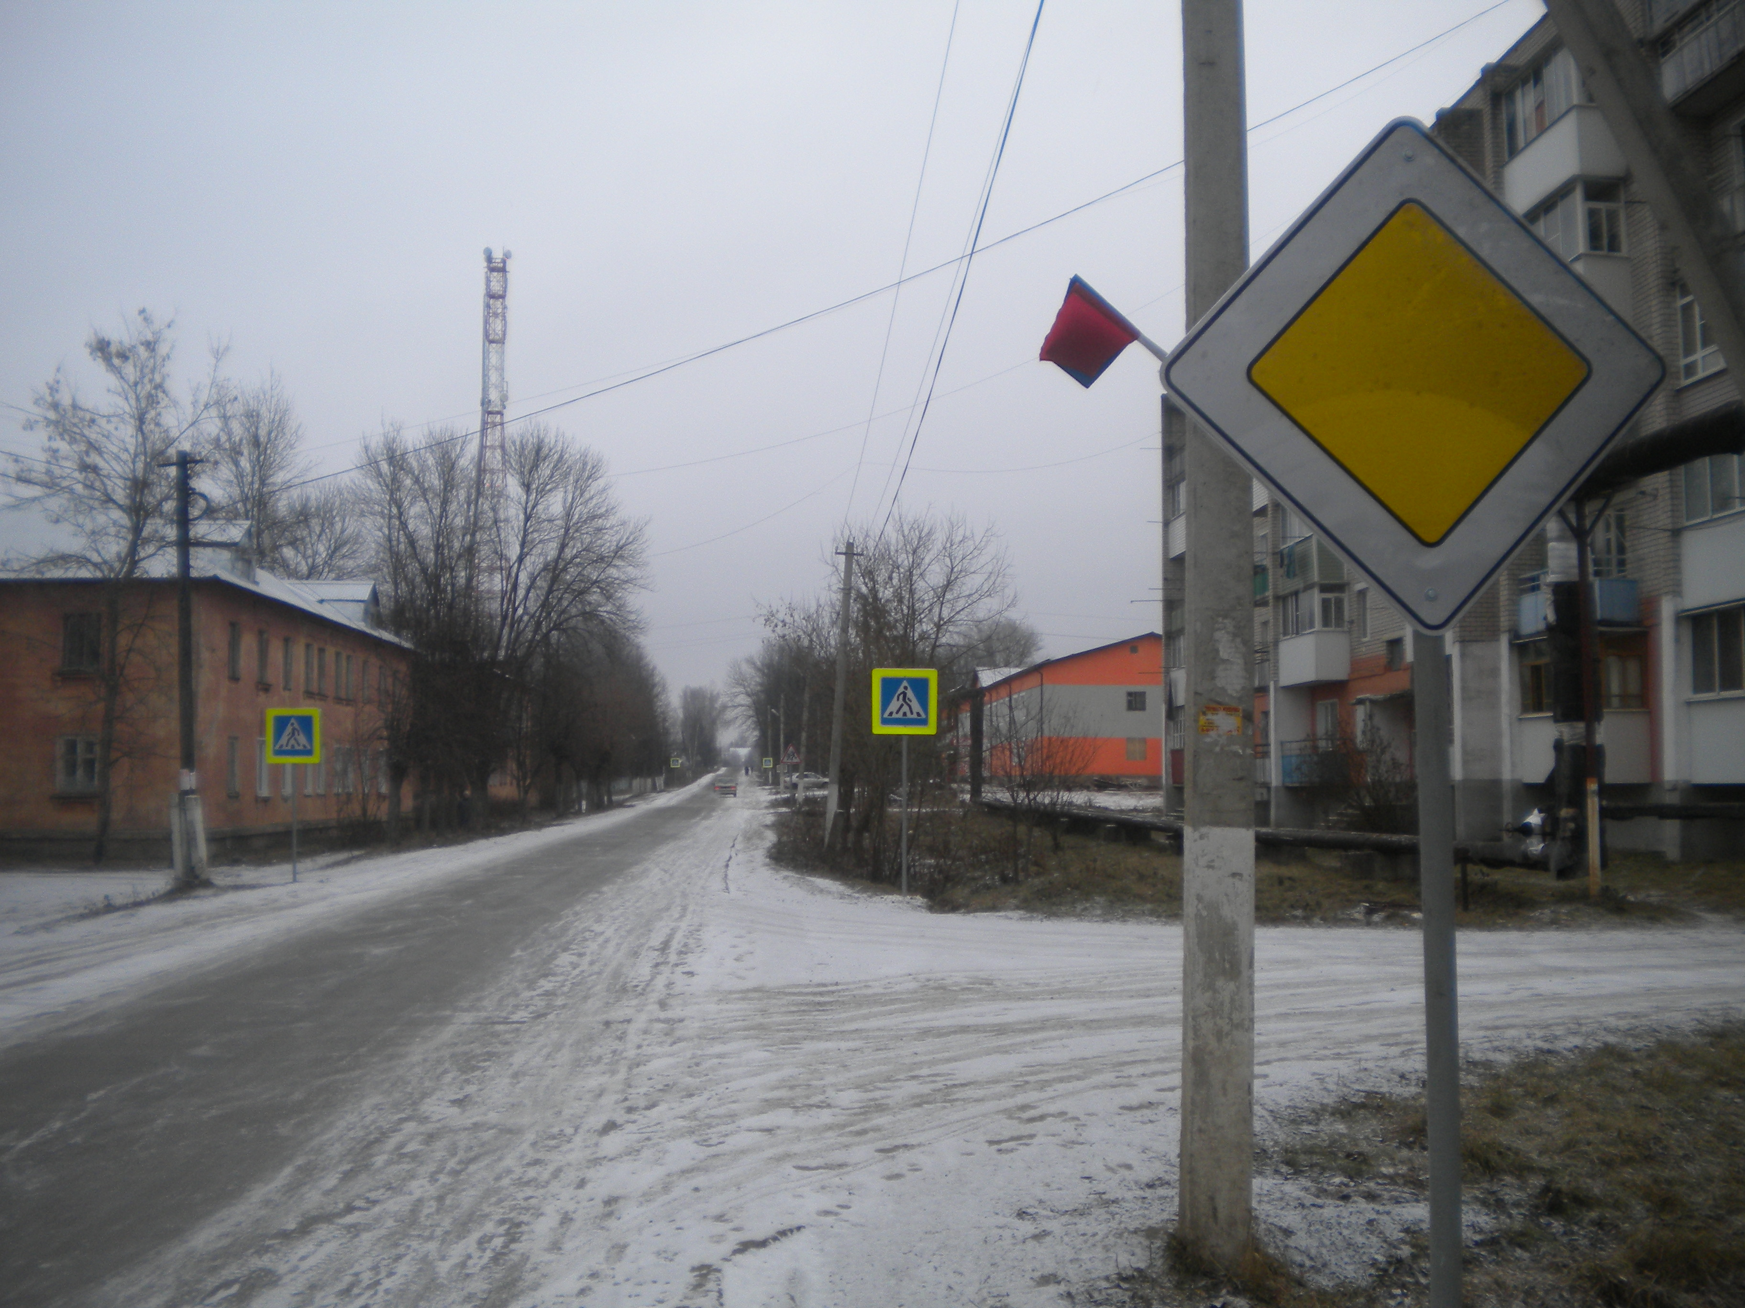
Муниципальная программа «Развитие автомобильных дорог на территории Колобовского городского поселения»
Подпрограмма «Содержание и ремонт дорог, мостов и
переходов внутри населенных пунктов поселения»
2015 год – 4080,0 тыс. руб 2016 год – 1775,5 тыс. руб 2017 год – 1750,0 тыс. руб.
Подпрограмма «Обеспечение безопасности дорожного движения»
2015 год – 150,0 тыс. руб
2016 год – 80,0 тыс. руб.
2017 год – 60,0 тыс. руб

Slide 9
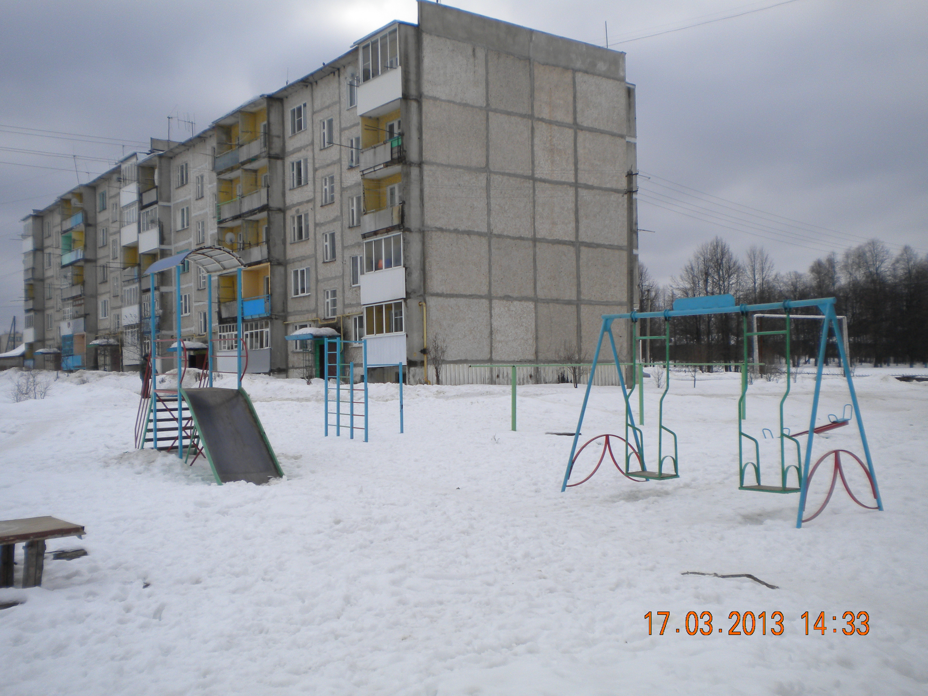
Муниципальная программа «Обеспечение доступным и комфортным жильем, услугами жилищно-коммунального хозяйства населения Колобовского городского поселения»
Подпрограмма «Переселение граждан из аварийного жилищного фонда с учетом необходимости развития малоэтажного строительства на территории Колобовского городского поселения»
2015 год –0,0 тыс. руб.
2016 год – 1809,5 тыс. руб.
2017 год – 0,0 тыс. руб.
Подпрограмма «Содержание и ремонт муниципального имущества» 2015 год –2625,8 тыс. руб.
2016 год- 1540,6 тыс. руб. 2017 год - 1575,6 тыс. руб.
Подпрограмма «Обеспечение энергосбережения и энергетической
эффективности в Колобовском городском поселении»
2015 год- 131,0 тыс. руб
2016 год –80,0 тыс. руб. 2017 год – 100,0 тыс. руб.
Подпрограмма «Развитие инженерных инфраструктур
Колобовского городского поселения»
2015 год – 1310,5 тыс. руб.
2016 год –502,8 тыс. руб.
2017 год – 492,7 тыс. руб.

Slide 10
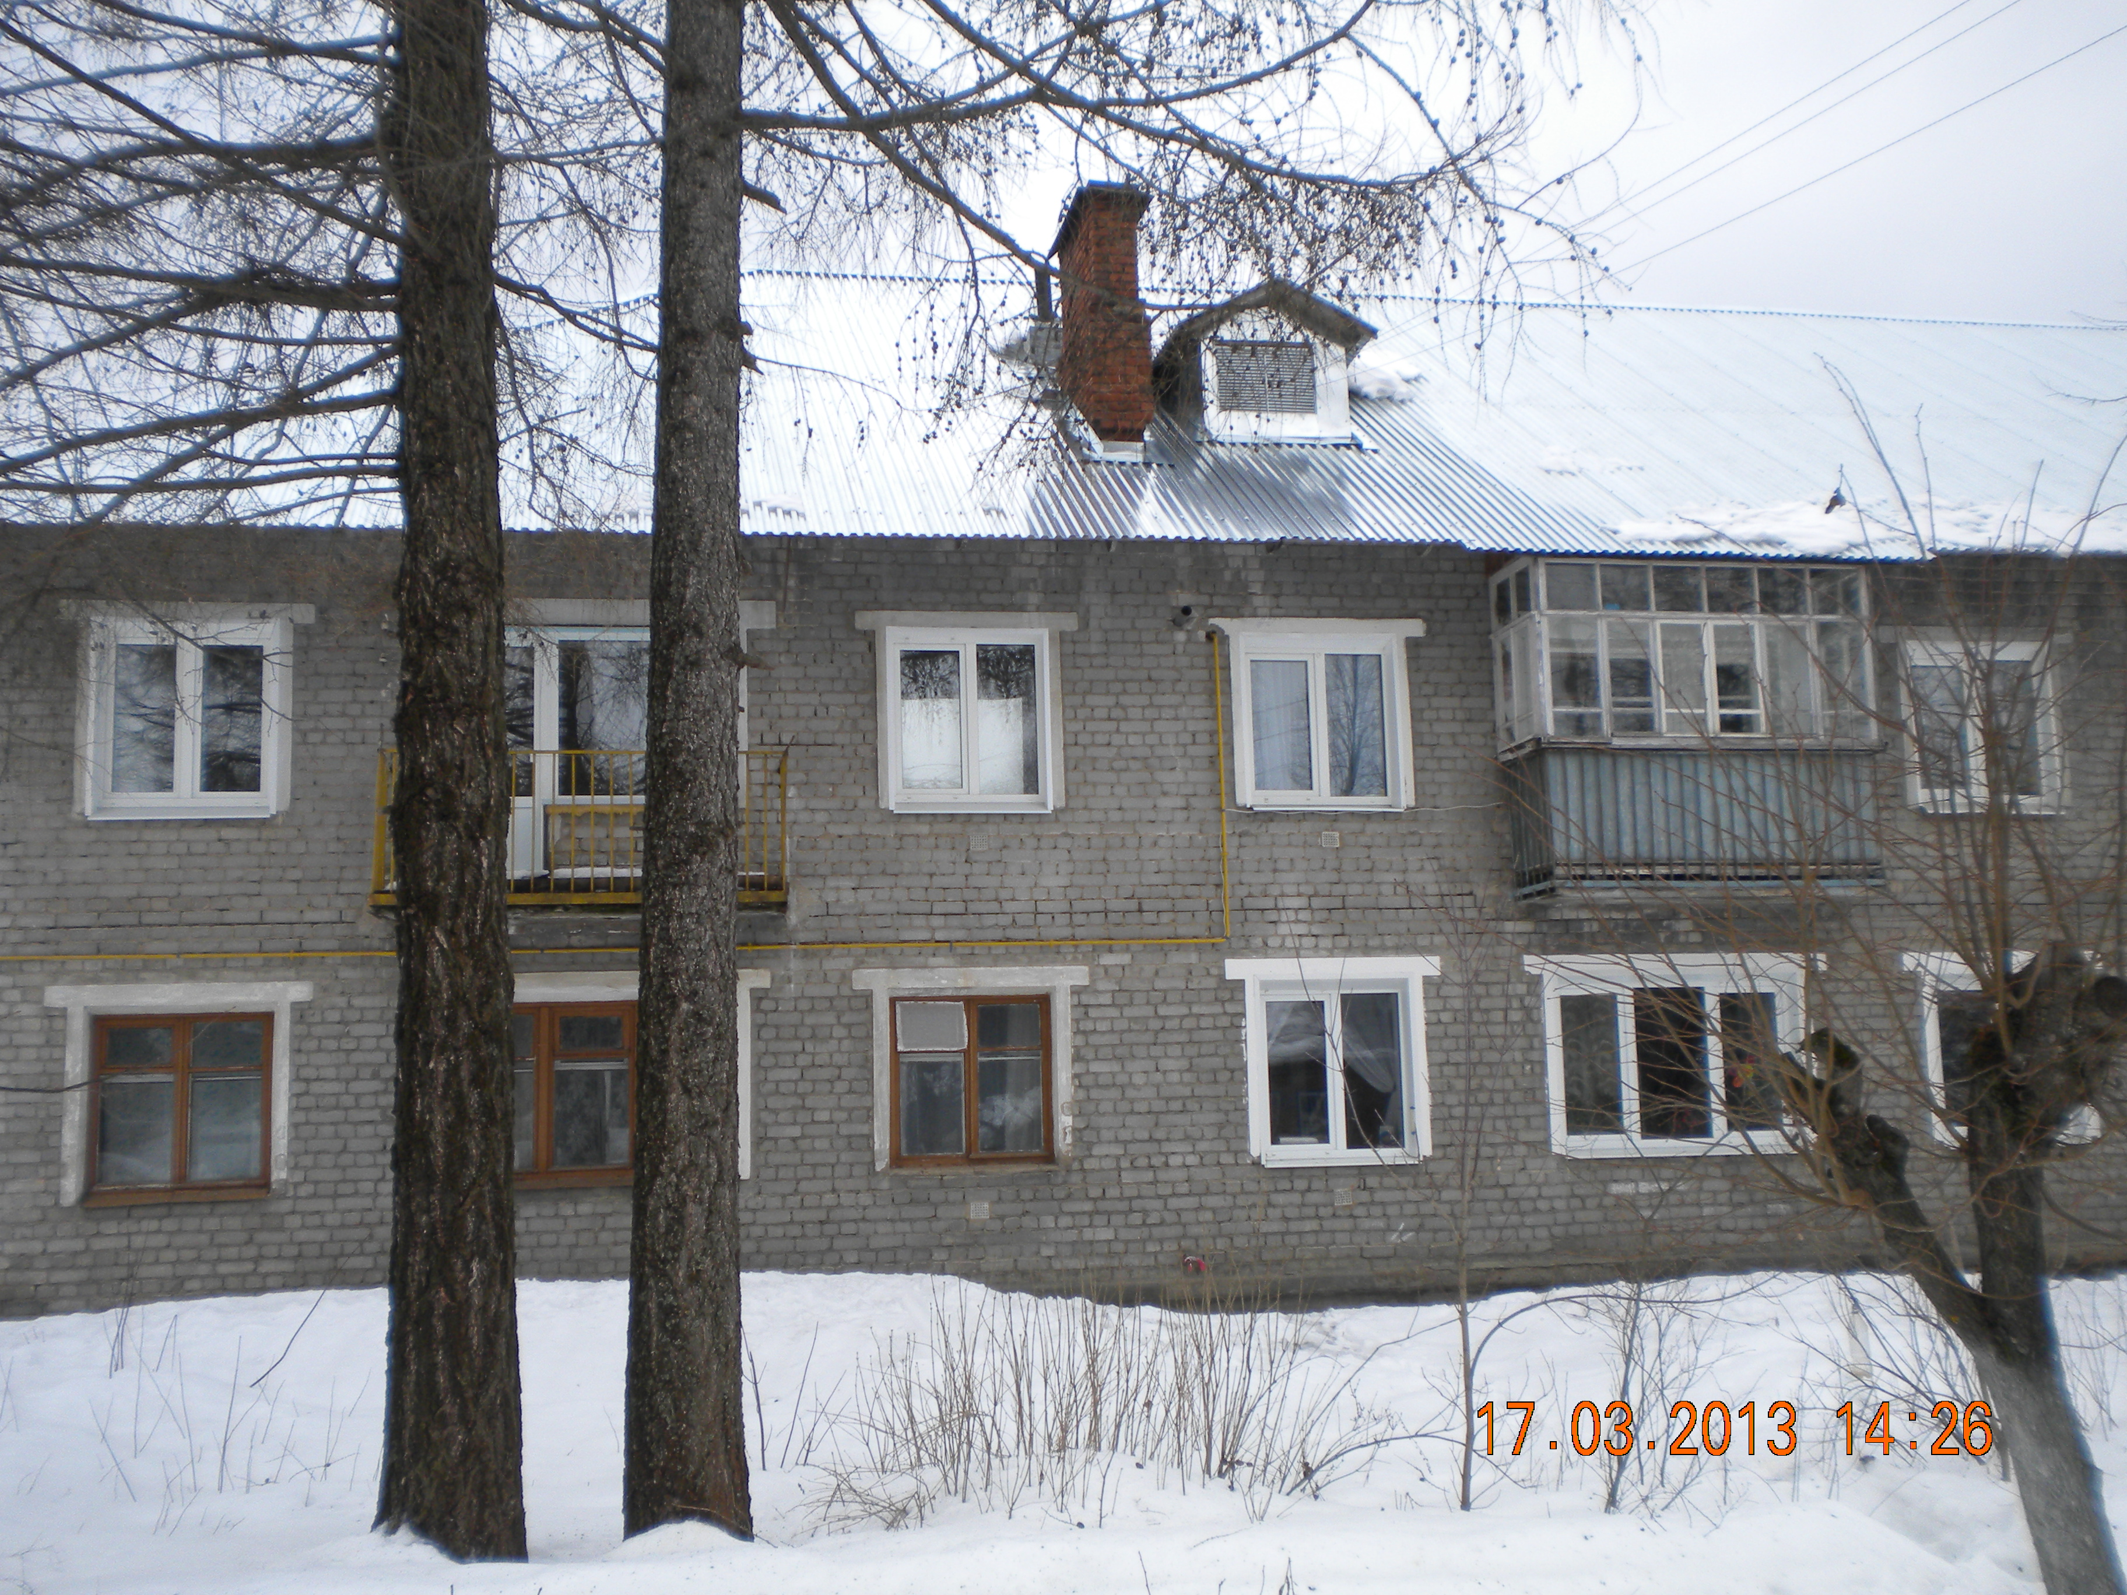
Муниципальная программа «Совершенствование управлением муниципальной собственностью Колобовского городского поселения»
Подпрограмма «Эффективное управление муниципальной
собственностью и земельными ресурсами поселения»
2015 год – 228,0 тыс. руб.
2016 год – 250,0 тыс. руб.
2017 год – 250,0 тыс. руб.

Slide 11
Муниципальная программа «Развитие местного самоуправления в Колобовском городском поселении»
Подпрограмма «Обеспечение деятельности органов
местного самоуправления Колобовского городского поселения»
2015 год- 4760,0 тыс. руб.
2016 год – 4760,0 тыс. руб.
2017 год- 4760,0 тыс. руб.
Подпрограмма «Развитие муниципальной службы» 2015 год – 46,9 тыс. руб.
2016 год – 46,9 тыс. руб.
2017 год – 46,9 тыс. руб.

Slide 12
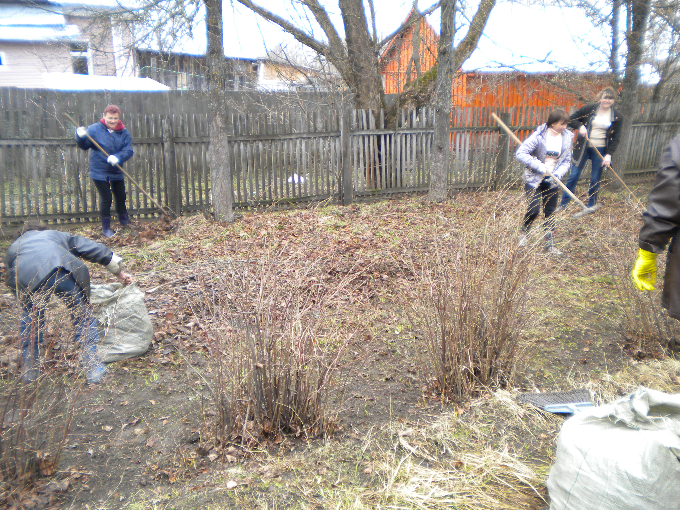
Муниципальная программа «Обеспечение мероприятий по благоустройству населенных пунктов Колобовского городского поселения»
Подпрограмма «Организация и обеспечение уличного освещения
на территории Колобовского городского поселения»
2015 год-1550,0 тыс. руб.
2016 год- 1800,9 тыс. руб.
2017 год-1821,7 тыс. руб.
Подпрограмма «Обеспечение мероприятий по содержанию
и ремонту памятников и обелисков, содержание кладбищ»
2015 год-160,0 тыс. руб.
2016 год- 110,0 тыс. руб.
2017 год-60,0 тыс. руб.
Подпрограмма «Организация благоустройства
и озеленения территории поселения»
2015 год-750,0 тыс. руб.
2016 год- 900,0 тыс. руб.
2017 год-930,0 тыс. руб.

Slide 13
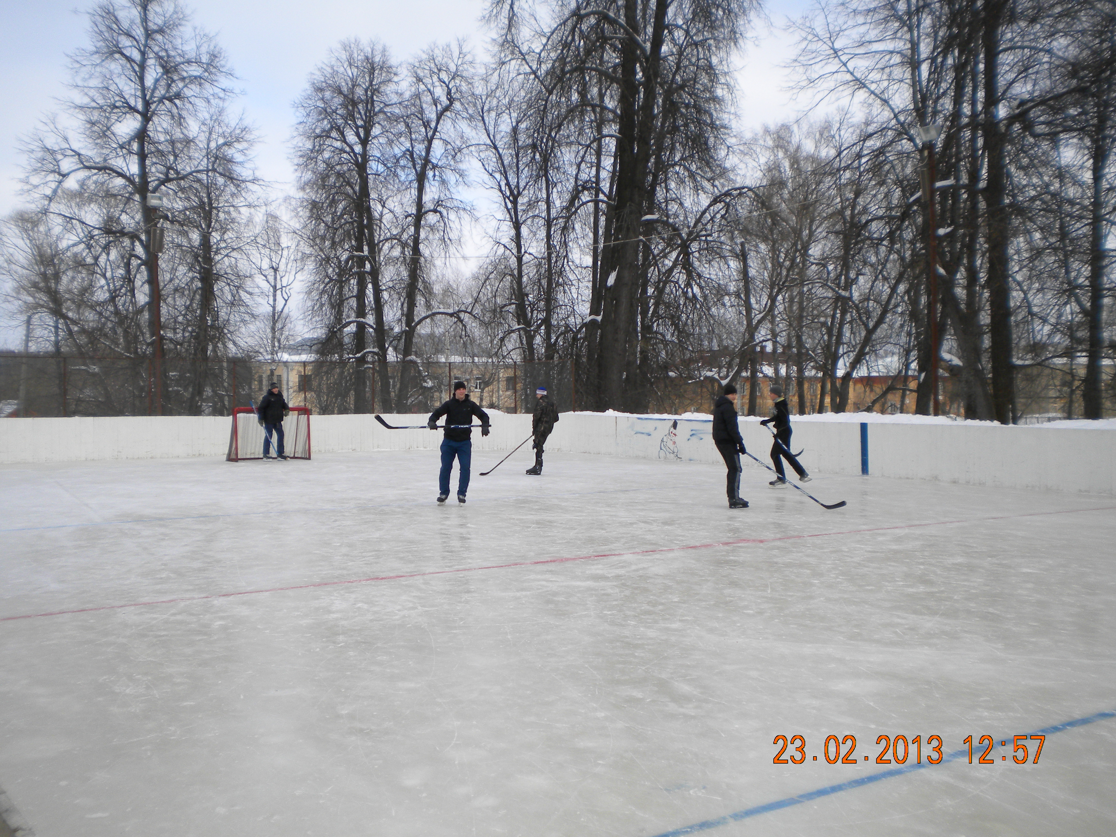
Муниципальная программа «Развитие культуры и спорта на территории Колобовского городского поселения»
Подпрограмма «Обеспечение деятельности, сохранение и развитие
учреждений культуры на территории Колобовского городского поселения»
2015 год – 3275,8 тыс. руб.
2016 год – 2620,2 тыс. руб.
2017 год – 2382,3 тыс. руб.
Подпрограмма «Обеспечение информационно-библиотечного
обслуживания населения» 2015 год – 614,3 тыс. руб.
2016 год – 579,4 тыс. руб.
2017 год – 516,2 тыс. руб.
Подпрограмма «Развитие физической культуры и
спорта на территории Колобовского городского поселения» 2015 год – 188,0 тыс. руб.
2016 год – 198,0 тыс. руб.
2017 год – 181,0 тыс. руб.

Slide 14
Внепрограммные мероприятия
В составе непрограммных направлений деятельности органов местного самоуправления Колобовского городского поселения предусмотрены бюджетные ассигнования:
на реализацию полномочий Российской Федерации по первичному воинскому учету на территориях, где отсутствуют военные комиссариаты
2015 год – 147,3 тыс. руб.,
2016 год – 149,1 тыс. руб.,
2017 год – 142,4 тыс. руб.;
проведение муниципальных выборов в 2015 году- 286,1 тыс. руб;
предоставление субсидии организациям на оказание
социально-значимых бытовых услуг (услуги бани)
2015 год – 120,0 тыс. руб.,
2016 год- 120,0 тыс. руб.
2017 год- 0,00 тыс. руб.

